Slide 1

Universidad Nacional de Río Negro
Física III B – 2019
Unidad 04
Clase U04 C02
Fecha 04 Jun 2019
Cont Energía y humanidad
Cátedra Asorey
Web http://gitlab.com/asoreyh/unrn-f3b

Slide 2

Contenidos: Termodinámica, alias F3B
Unidad 1
El Calor
Hace calor
Unidad 2
Primer principio
Todo se transforma
Unidad 3
Segundo Principio
Nada es gratis
Unidad 4
Aplicaciones
Es lo que hay

Slide 3

Bloque 2 - Unidad 4: Aplicaciones
Del de 23/May al 21/Jun (8 encuentros)
Transferencia de calor: radiación, conducción y convección. Ley de Newton. Conductores y aislantes del calor. Ley de Fourier. Aplicaciones hogareñas. Termodinámica de la vida. Energía y humanidad. Calentamiento global.

Slide 4
Observaciones empíricas
El cuerpo caliente (emisor) entrega calor y se enfría. El cuerpo frío (receptor), recibe calor y se calienta
Mientras exista diferencia de temperatura entre objetos vecinos, la transferencia de calor no puede detenerse.
La velocidad de transferencia tiende a cero a medida que las temperaturas de ambos cuerpos se igualan:
T_{C}
T_{F}
T_{E}
T_{E}
dQ

Slide 5
Ley de enfriamiento
Imaginemos una región caliente y una fría
¿Qué variables determinan el flujo de calor?
  ¿Área de contacto? A
  ¿Diferencia de temperatura?
  ¿Materiales?
  h es el coeficiente de transferencia de calor: [h] = W / (m² K)
El signo – aparece porque miramos el enfriamiento!

Slide 6
Ley de enfriamiento de Newton

Slide 7

Conducción, convección y radiación

Slide 8



Conducción
Aislante
Conductor
Conducción de calor

Slide 9

Energía, Humanidad y Cambio Climático

Slide 10

Un novelón en tres actos
Introducción
  “Nosotros y el Universo”
Nudo
  “Nuestra avidez por el consumo de energía”
Desenlace
  “Nuestro impacto cotidiano”

Slide 11
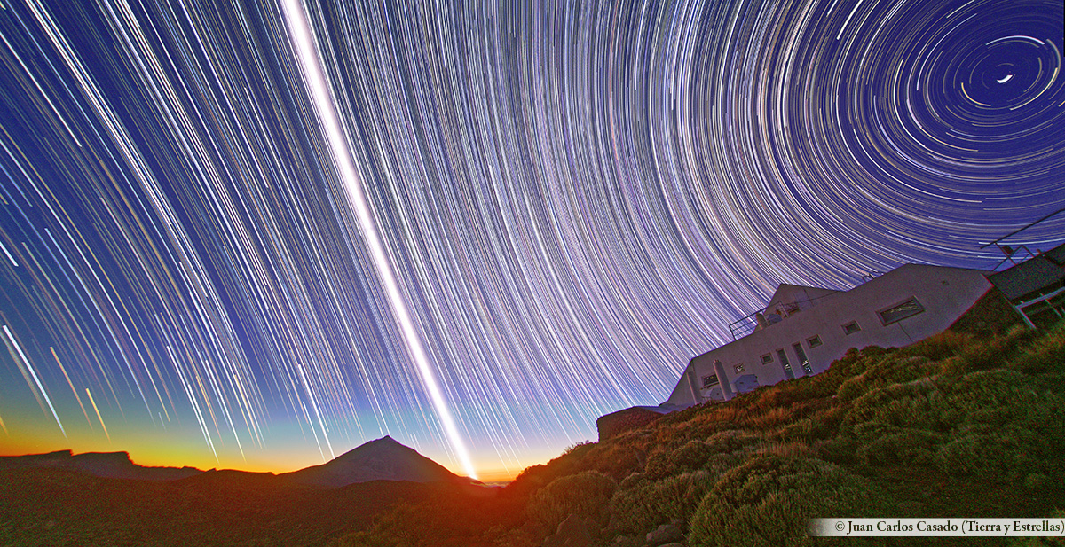
Y sí, somos el centro del Universo

Slide 12

Los “revolucionarios” de siempre

Slide 13
“El verdadero modelo de nuestro Universo”, Ptolomeo et al., Greek Journal of Astronomy and Astrophysics, Alexandria, (145ac)

Slide 14
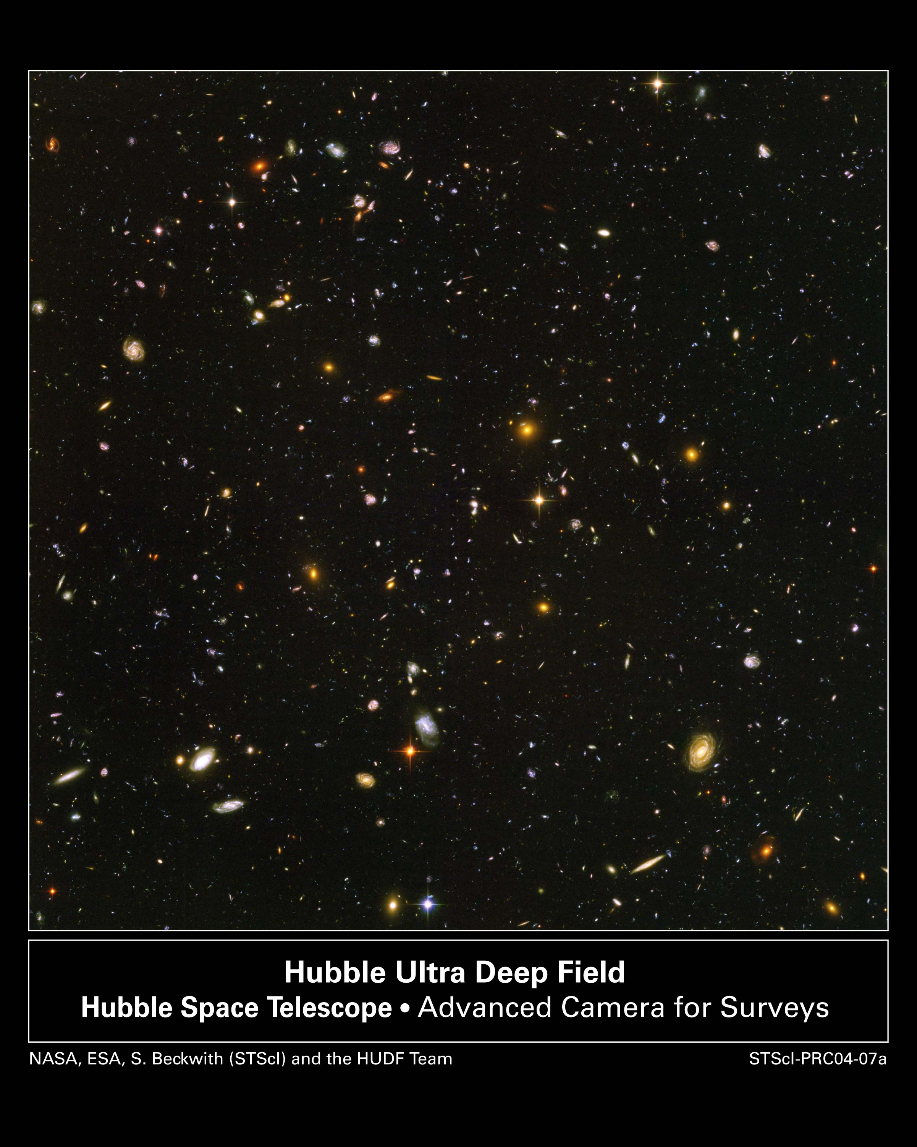
El Universo, lleno de lugares comunes
Ultra Deep Star Field, Telescopio Hubble

Slide 15
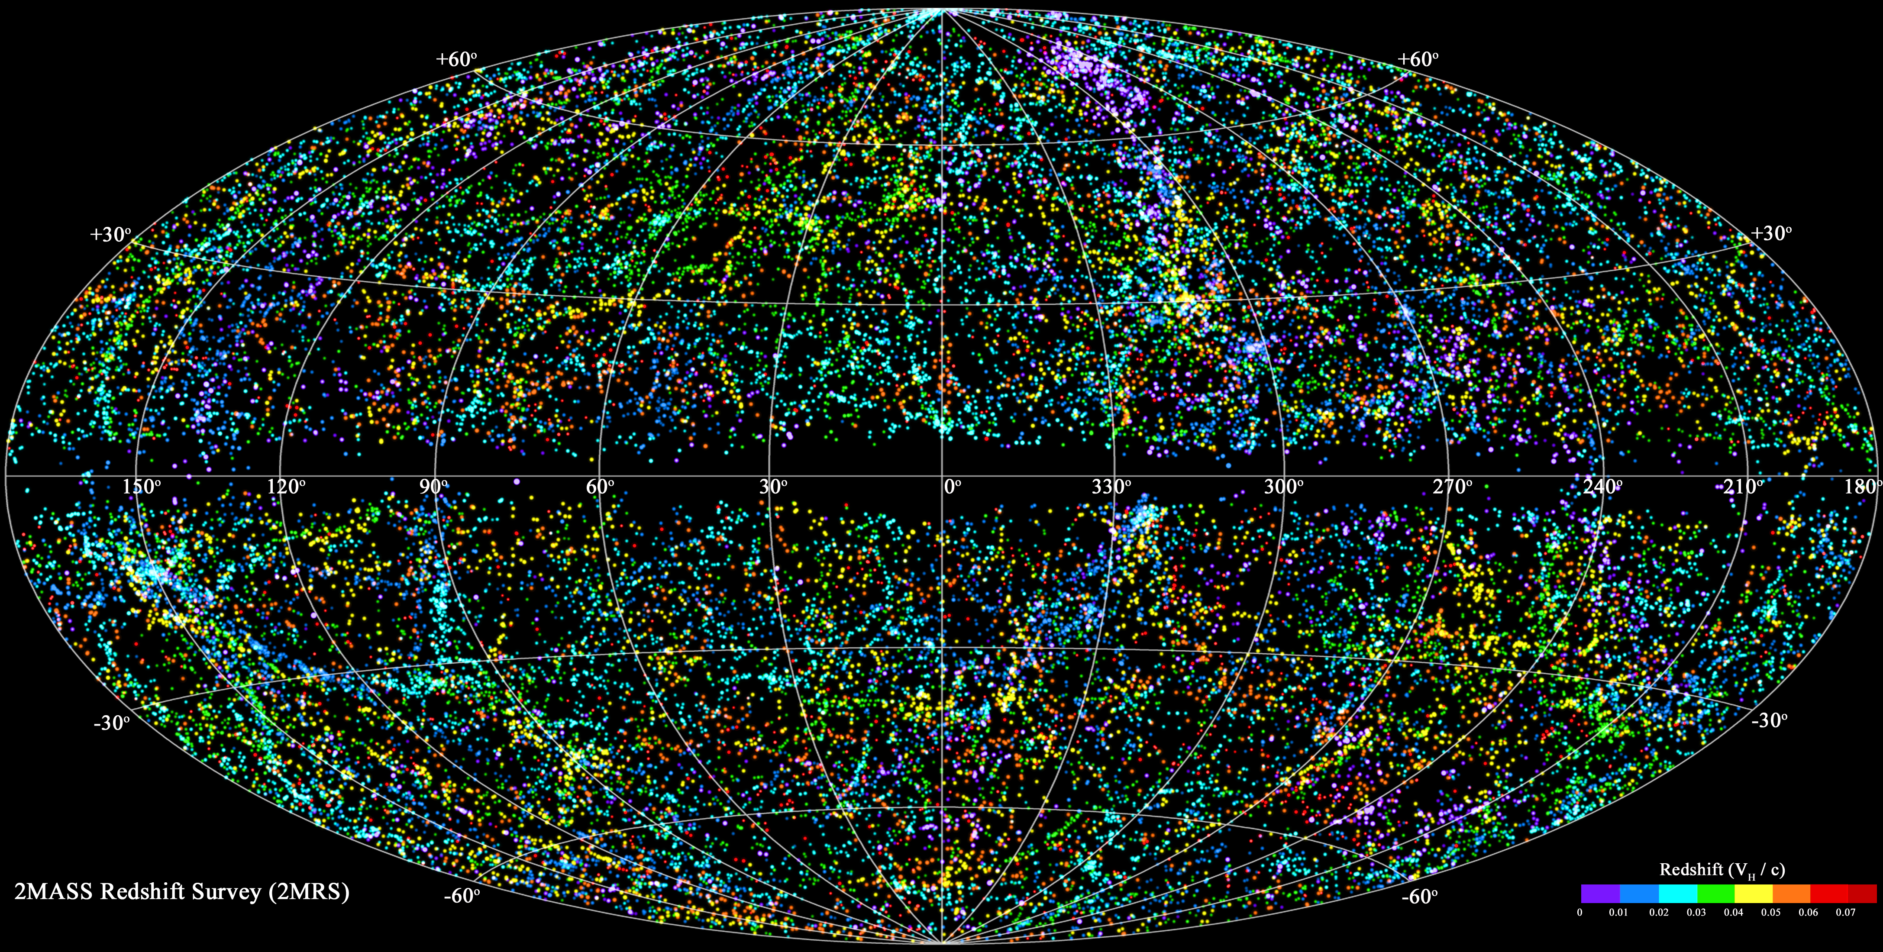
No somos nada
2MASS Survey

Slide 16
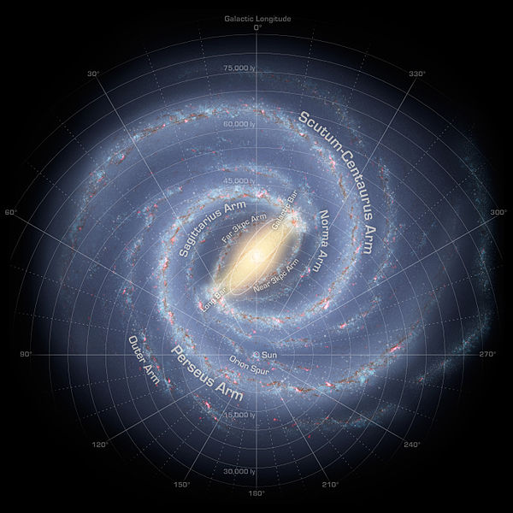
Nuestra galaxia, Vía Láctea, una más

Slide 17
El Sol, nuestra estrella
http://helioviewer.org

Slide 18
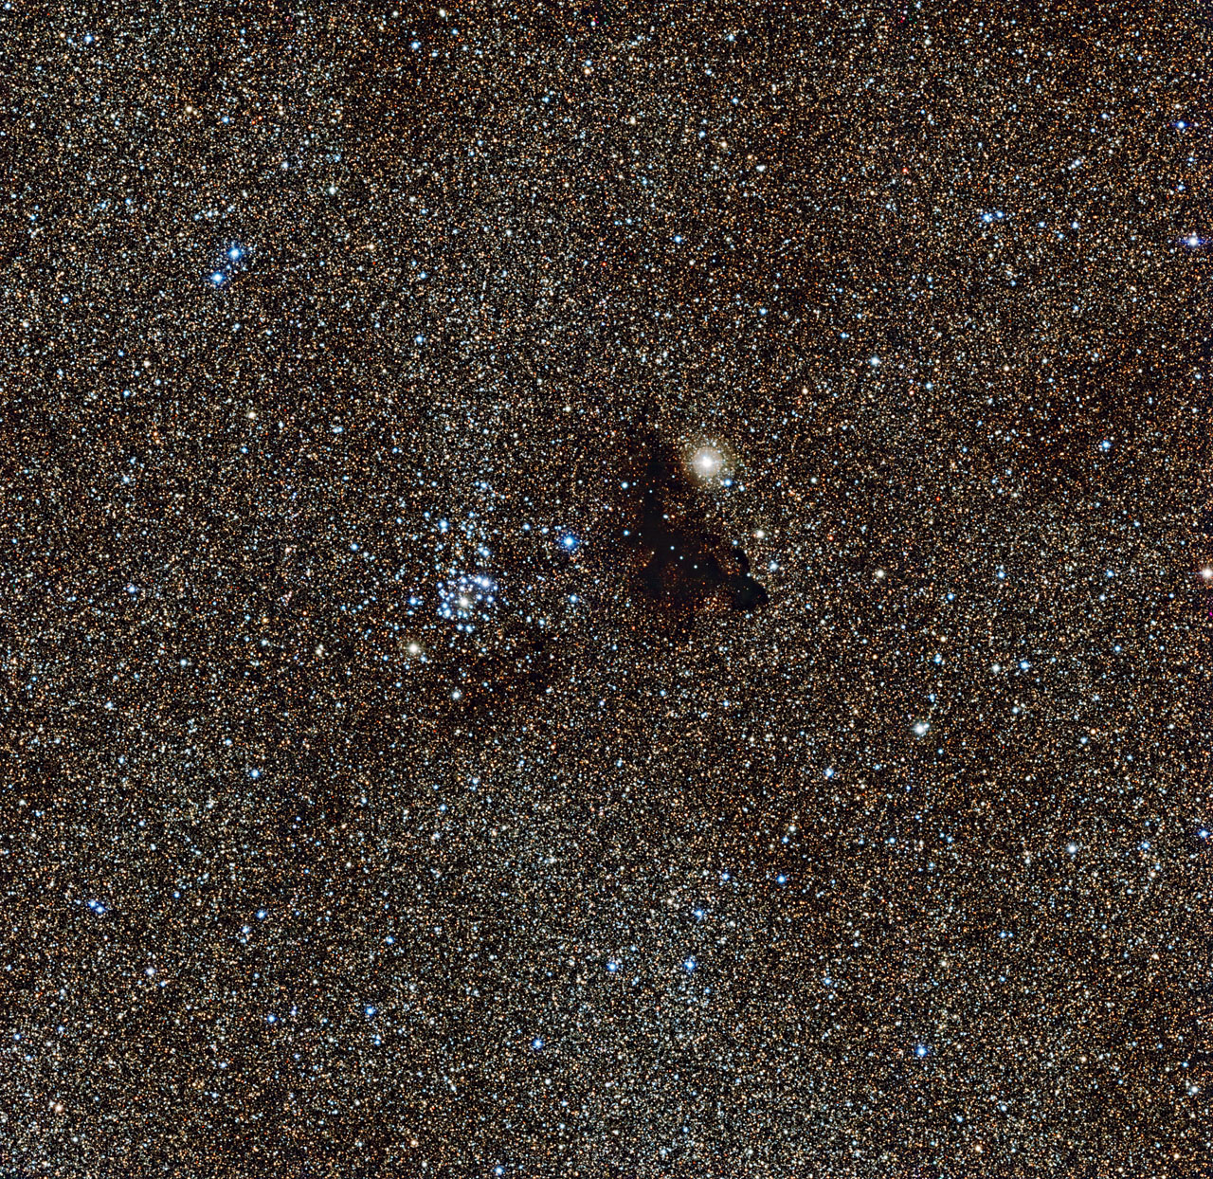
Gran Nube Estelar en Sagitario, ESO

Slide 19
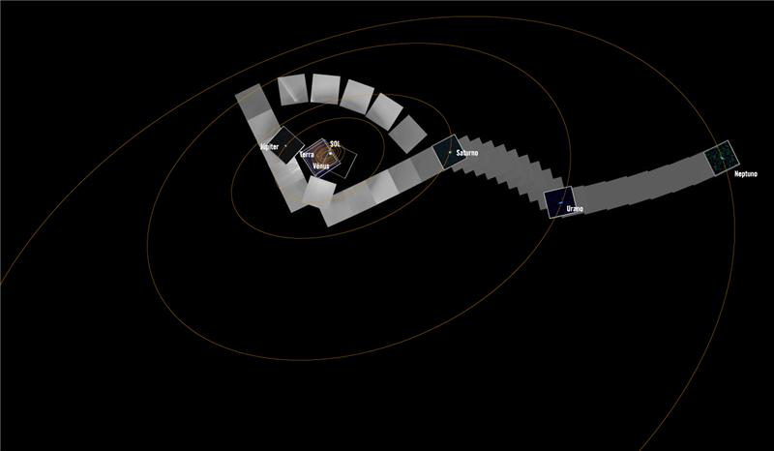
Pero el Sistema Solar... ¿sí?
Sistema Solar, Voyager I y II

Slide 20
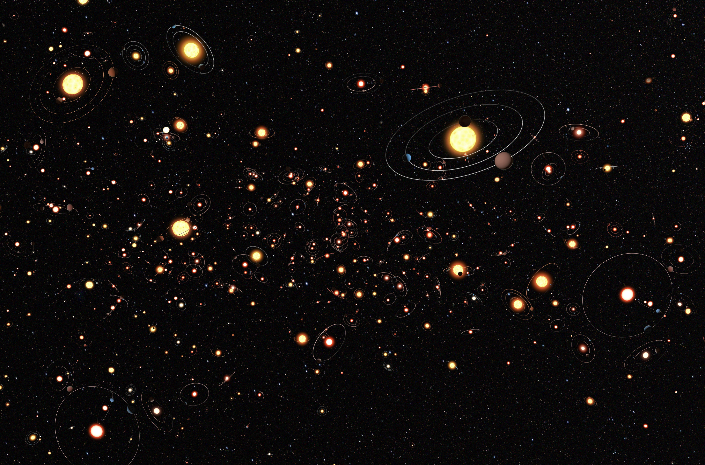
Tampoco: Exoplanetas
5287 exoplanetas: 2950 confirmados + 2337 candidatos
http://exoplanets.org (Jun 8, 2018)

Slide 21
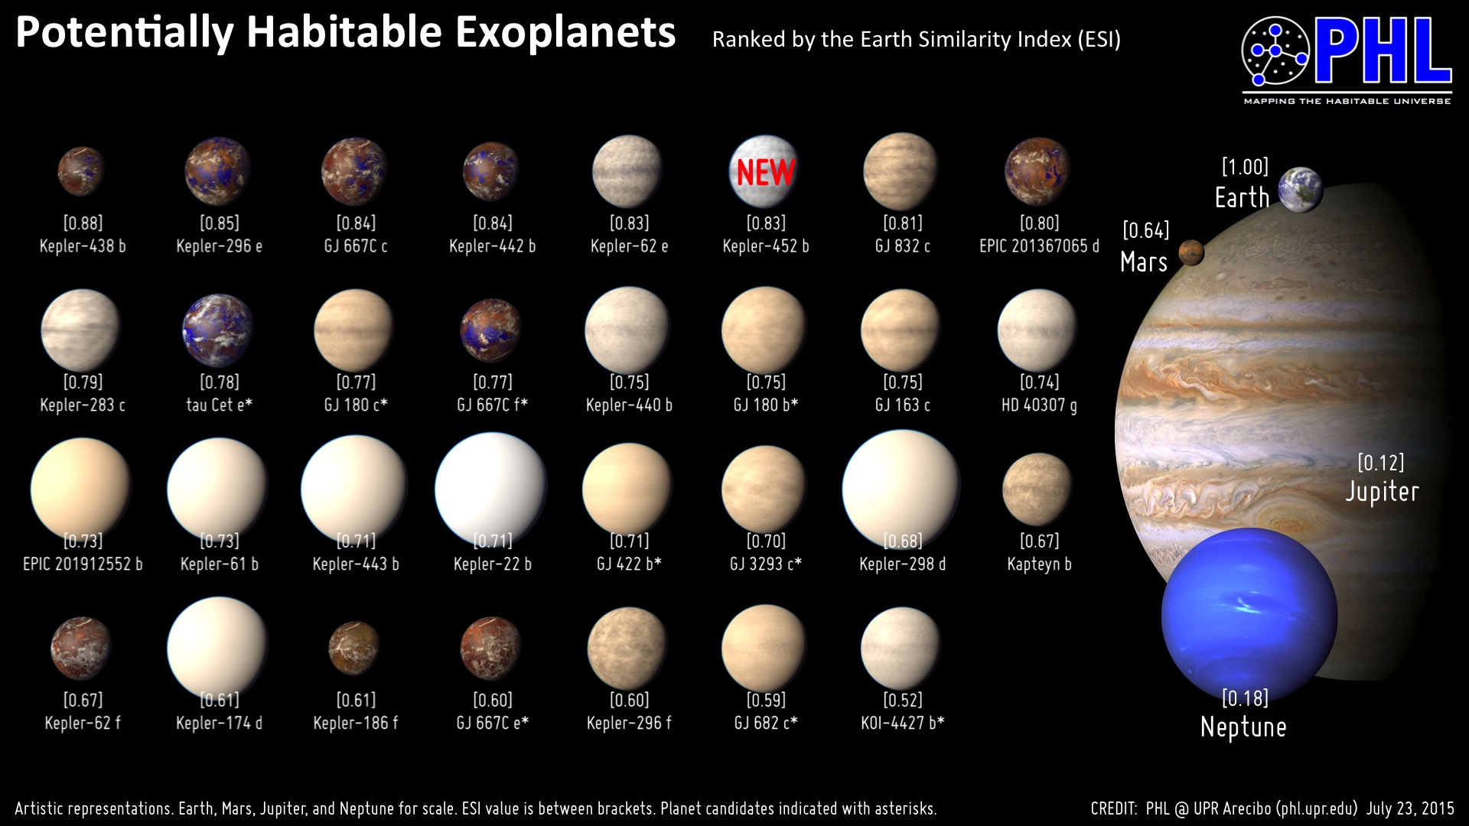
Exoplanetas “habitables”
Sólo 53 exoplanetas son “potencialmente habitables”
(1 Sub-Tierra, 22 Simil-Tierras, 30 Super-Tierras)
Planetary Habitability Laboratory
Observatorio de Arecibo
http://phl.upr.edu/projects/habitable-exoplanets-catalog

Slide 22
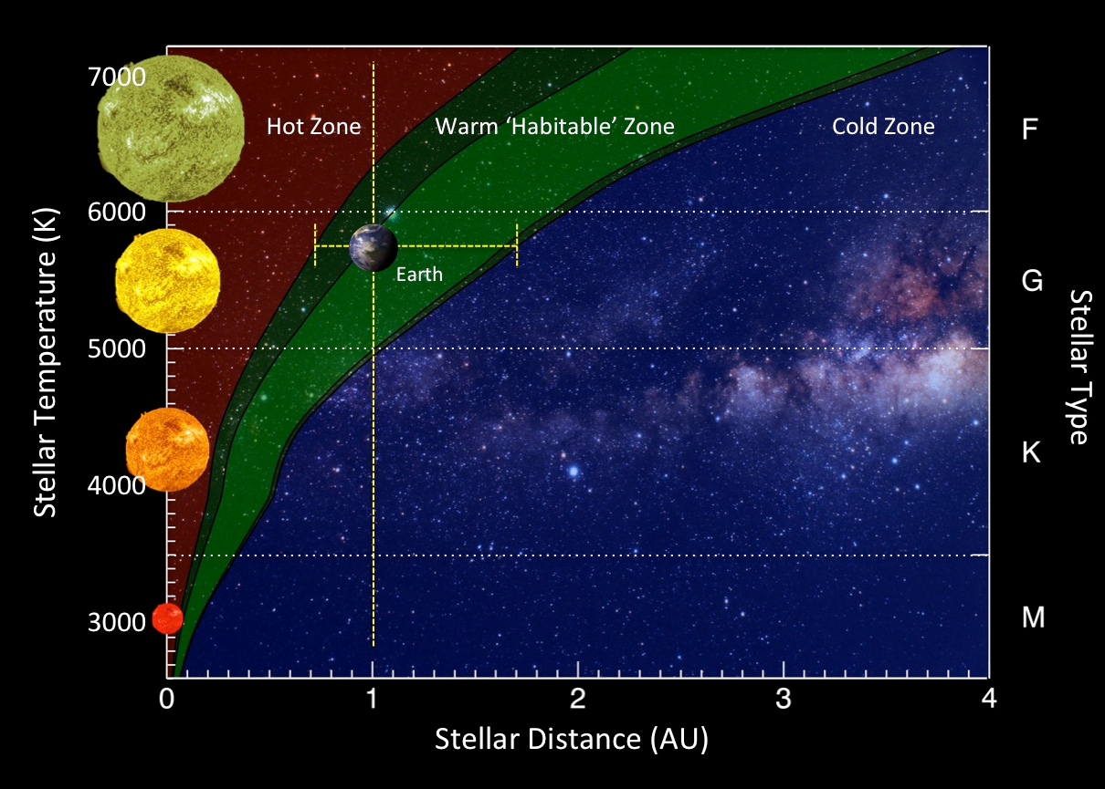
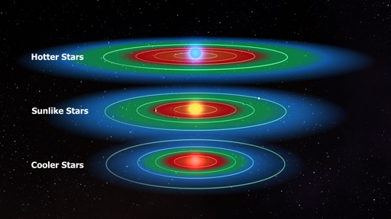
Zona de habitabilidad
Sol
Temperatura estelar (K)
Clasificación espectral
Distancia a la estrella (UA)

Slide 23

Un poco más cerca... Venus
Fotos en color de la superficie de Venus, Venera 13 (URSS)

Slide 24

Un poco más lejos... Marte
Fotos en color de la superficie de Marte, Curiosity (NASA)

Slide 25
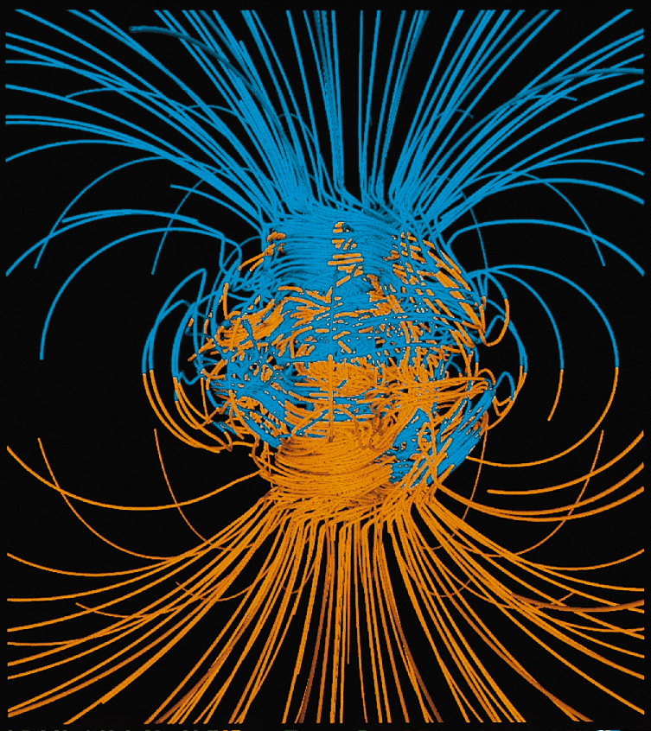
Nuestro hogar
Protección magnética

Slide 26
Nuestro hogar
Protección magnética

Slide 27
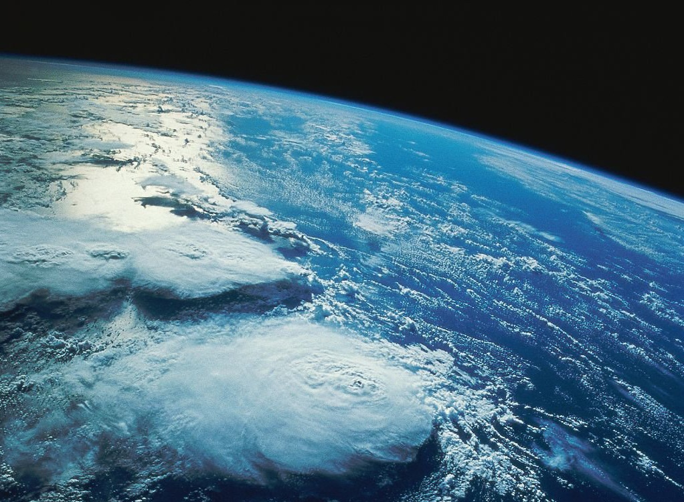
Blindaje: 1 atmósfera=91 cm de plomo

Slide 28
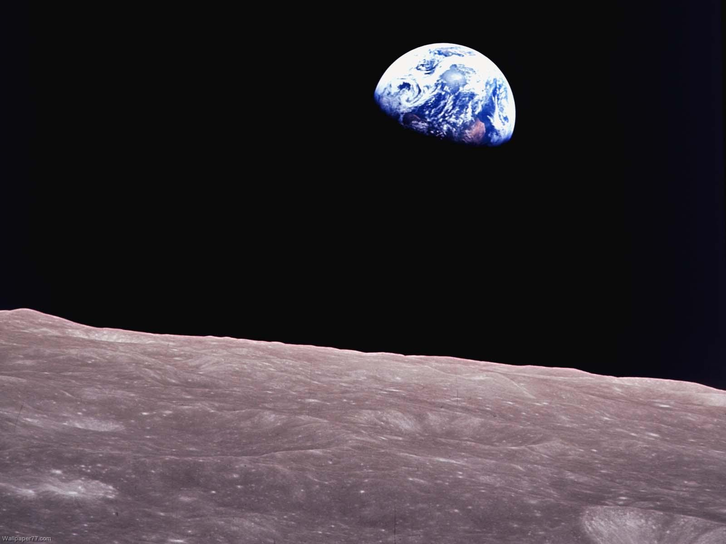
Usted está aquí →

Slide 29

En el momento preciso y en el lugar indicado

Slide 30
En el momento preciso y en el lugar indicado
Biósfera

Slide 31

Hace cien mil años, aparece un nuevo actor

Slide 32

Con una avidez infinita de energía
Maldita Termodinámica, siempre arruinando todo...

Slide 33
Consumo de energía de subsistencia
Metabolismo basal = 2000 kcal diarias
  50% Metabolismo celular
  40% Síntesis molecular, especialmente proteínas
  10% Trabajo mecánico interno (respiración, etc)
Usted necesita trabajar para procurarse esas 2000 kcal diarias, pongamos otras 1000 kcal
Consumo total diario: 3000 kcal

Slide 34
Uso diario de energía per capita
20000 aC: 3000 kcal diarias por persona
  Ingesta de subsistencia
10000 aC: 5500 kcal diarias por persona
  Agricultura: animales
1200 dC: 7000 kcal diarias por persona
  Máquinas sencillas
1800 dC: 11000 kcal diarias por persona
  Revolución industrial: Máquinas térmicas
2018 dC: 19200 kcal diarias por persona
  Sociedad industrial

Slide 35
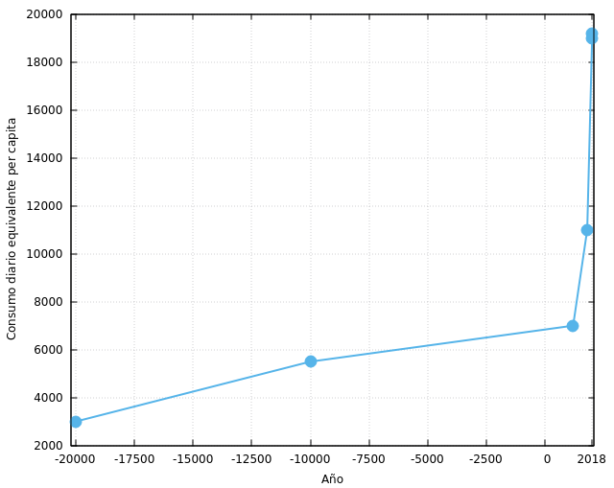
Los datos valen más que mil palabras

Slide 36
Pregunta
¿Cuánta energía se necesita para mantener a la humanidad en funcionamiento?

Slide 37
Pregunta
¿Cuánta energía se necesita para mantener a la humanidad en funcionamiento?
Respuesta:
Basta de opiniones → DATOS
Banco Mundial y ONU, Indicadores sobre el Desarrollo Humano, vía Google: http://www.google.com/publicdata/directory
Enerdata, http://yearbook.enerdata.net/
Intergovernmental Panel on Climate Change, IPCC, http://www.ipcc.ch/
Statistical Review of World Energy 2017, BP, http://bit.ly/193S5Fs

Slide 38
Respuesta
6 x 10¹⁶ kcal
(60.000.000.000.000.000 kcal)
(Año 2017, +1.9% respecto a 2016)
Se podría mantener a 45.000 millones de personas con esta energía
Fuente: Indicadores sobre Desarrollo Humano, ONU
Hay ~10¹⁷ granos de arena en las playas
Hay ~10¹⁷ m³ de agua en el Pacífico

Slide 39


Slide 40
Durante el año pasado USTED consumió
más de SEIS VECES la cantidad de energía que NECESITA PARA VIVIR

Slide 41

Yo te aseguro que yo no fui... yo te lo juro que yo no fui...

Slide 42

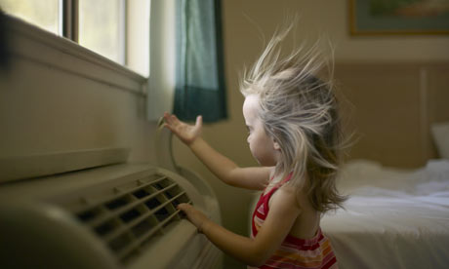
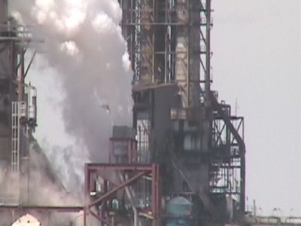

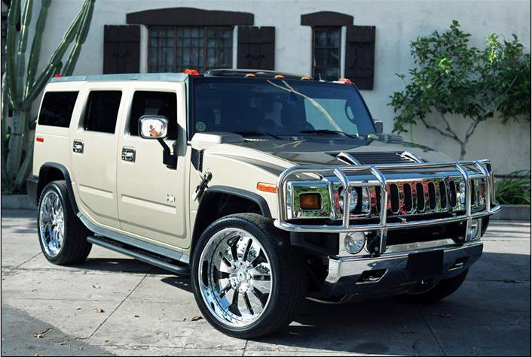
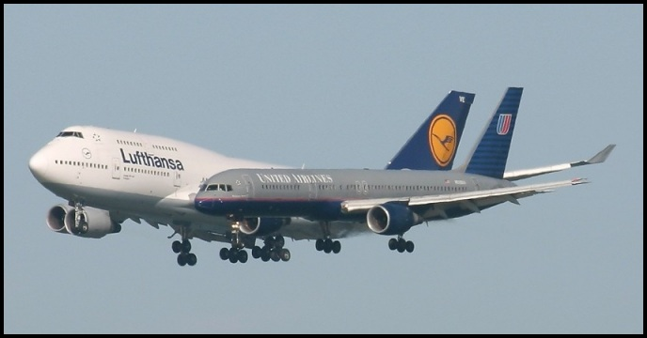
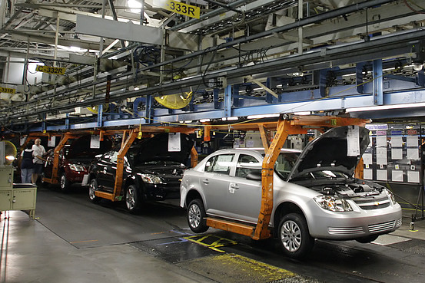
¿Seguro?

Slide 43

¿Yo no fui?

Slide 44
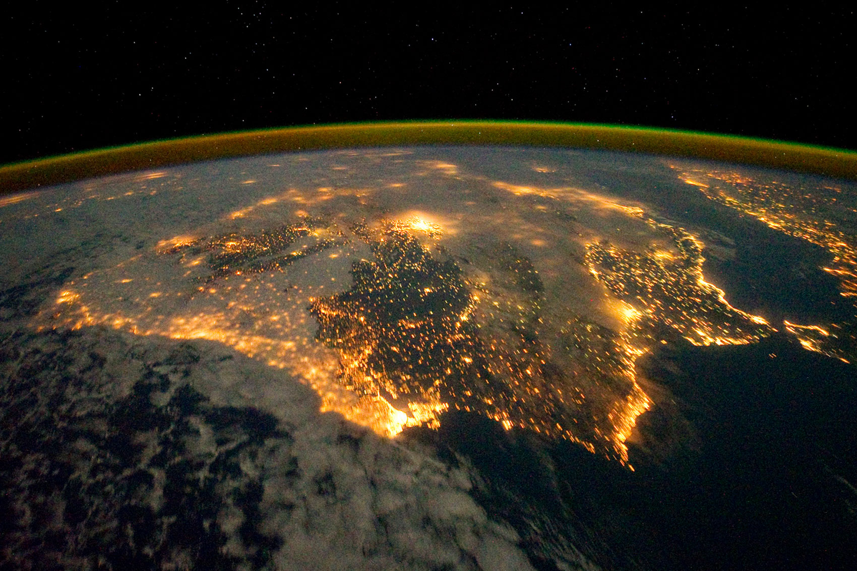
¿Yo no fui?

Slide 45

Consumo de energía y desarrollo
Corea
del Norte
Corea
del Sur
Japón

Slide 46

Consumo de energía y desarrollo
Corea
del Norte
Corea
del Sur
Japón

Slide 47

(Consumo de Energía vs PIB) per capita
Fuente: Banco Mundial, vía Google, http://goo.gl/qwsKka

Slide 48
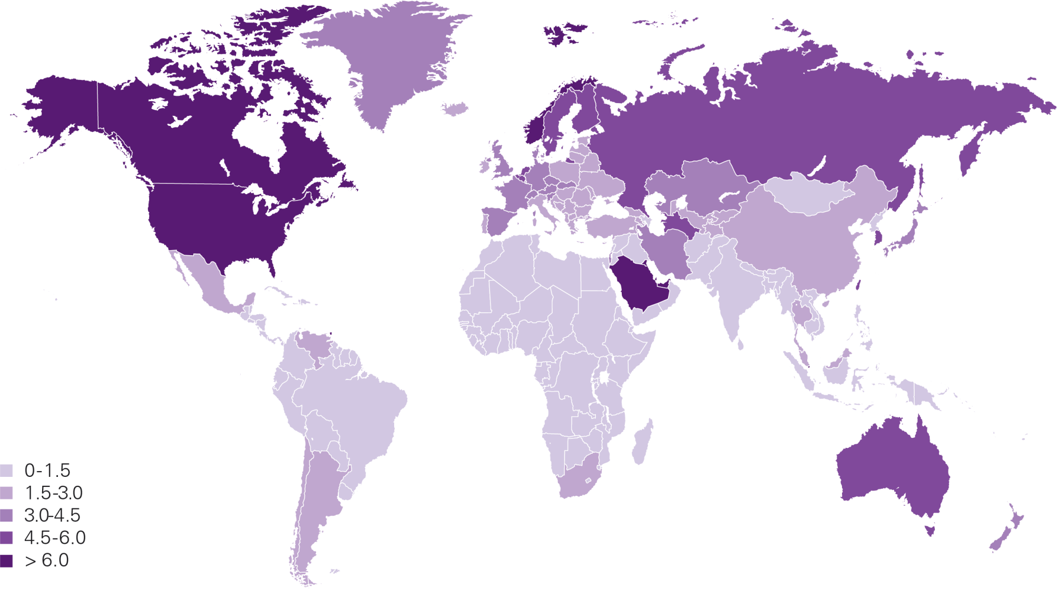
Distribución del consumo per capita (2012)
G20: 80% Consumo
Usted está aquí
Unidades: toe, (tonnes oil equivalent)
Toneladas de petróleo equivalentes pero h=38%
1 toe = 41,87 GJ → 1 Mtoe = 4,187 x 10¹⁶ J,
Fuente: Statistical Review of World Energy 2013, BP
http://www.bp.com/en/global/corporate/about-bp/statistical-review-of-world-energy-2013.html

Slide 49

Consumo de Petróleo per capita (ton)
Usted está aquí

Slide 50

Energía por tipo

Slide 51

Demanda anual de energía (x 10¹⁸ J)
Nuclear
Renovables
Gas Natural
1950
Petróleo
Carbón
Biocombustibles
Fuente: BP Statistical Data

Slide 52
Demanda anual de energía (x 10¹⁸ J)
Residuos
Nuclear
Renovables
Quema de combustibles fósiles
Producen gases de invernadero
Gas Natural
1950
Petróleo
Carbón
Biocombustibles
Fuente: BP Statistical Data

Slide 53
Cuando yo era chico, quedaban 40 años de petróleo

Slide 54

Cuando yo era chico, quedaban 40 años de petróleo
Recursos totales recuperables
Reservas probadas
Producción acumulada hasta 2012
Carbón
Gas Natural
Petróleo
Fuente: OPEC, vía http://goo.gl/q3Oz3Y

Slide 55

Según pasan los años...
Dólares por barril
Año

